Slide 1
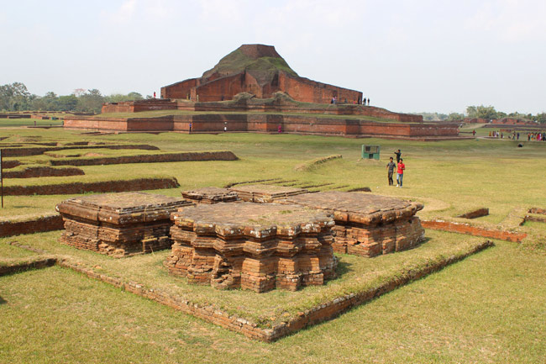
স্বাগতম

Slide 2
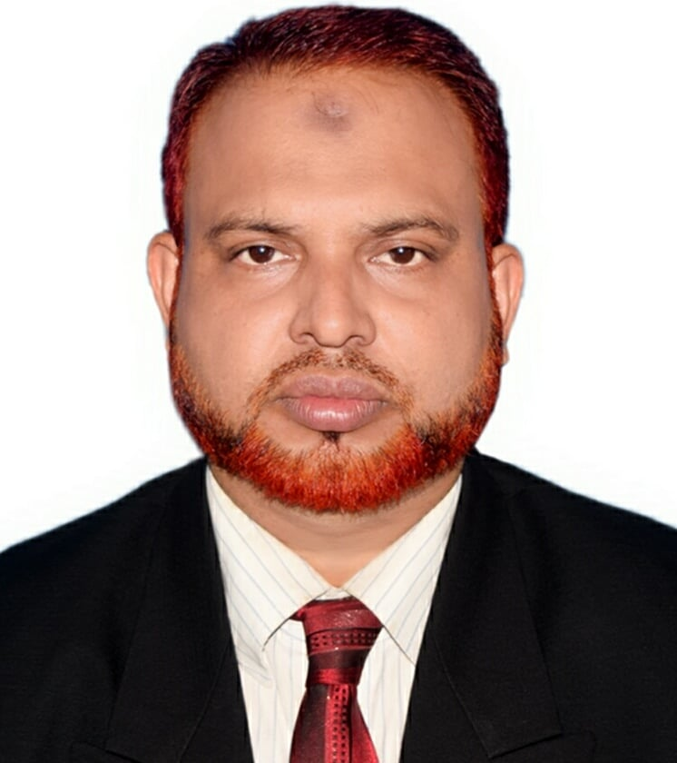
পরিচিতি
মোঃ একরামুল হক সরকার
প্রধান শিক্ষক
তিস্তা কে আর খাদেম উচ্চ বিদ্যালয়।
সদর , লালমনিরহাট।
বিষয়ঃ বাংলাদেশের ইতিহাস ও বিশ্বসভ্যতা
শ্রেণিঃ নবম
সময়ঃ ৫০ মিনিট

Slide 3
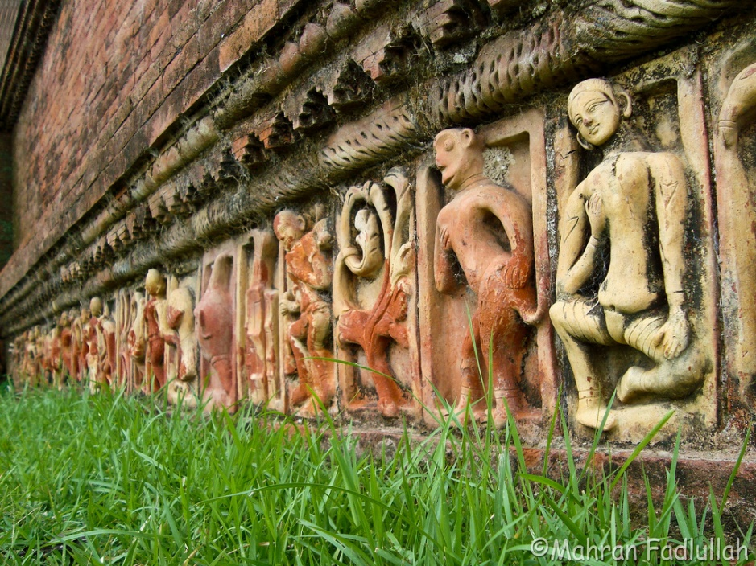
নওগাঁর পাহাড়পুরের সোমপুর বিহার

Slide 4
আজকের পাঠের বিষয়
শিল্পকলা ও স্থাপত্য- ভাস্কর্য

Slide 5
শিখন ফল
এই পাঠ শেষে শিক্ষার্থীরা.......
1। প্রাচীন বাংলার শিল্পকলা, স্থাপত্য-ভাস্কর্য ও চিত্রকলার বৈশিষ্ট্য সম্পর্কে বলতে পারবে।
2। প্রাচীন বাংলার শিল্পকলা, স্থাপত্য-ভাস্কর্য ও চিত্রকলা সম্পর্কে জেনে শিক্ষার্থীরা ইতিহাস ও ঐতিহ্যের প্রতি আগ্রহী হবে।

Slide 6
পূর্ব জ্ঞান যাচাই
সময়ঃ ১০ মিনিট
ক) নিচের শিল্পকলার উপাদানগুলোর বৈশিষ্ট্য ছক অনুসারে শ্রেণি বিন্যাস করো? বিহার, মাটির পুতুল, মন্দির, মাটির খেলনা, মসজিদ, বইয়ের প্রচ্ছদ, মানুষের প্রতিকৃতি, মন্দিরের গায়ে আঁকা চিত্র, প্রাসাদ,পশু-পাখির প্রতিকৃতি।
স্থাপত্য | ভাস্কর্য | চিত্রকলা
Notes:
শুভেচ্ছা বিনিময় করে শিক্ষার্থীদের প্রাচীন বাংলার শিল্পকলা, স্থাপ্ত্য-ভাস্কার্য ও চিত্রকলা সম্পর্কে পূর্বজ্ঞান যাচাই করবো। শ্রেণিবিন্যাস কাজটি সঠিকভাবে করতে পেরেছে কি না তা যাছাই করবো। প্রয়োজনে নিরাময়মুলক ব্যবস্থা নিবো।

Slide 7
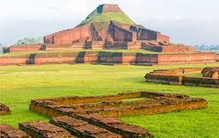
সোমপুর বিহার

Slide 8
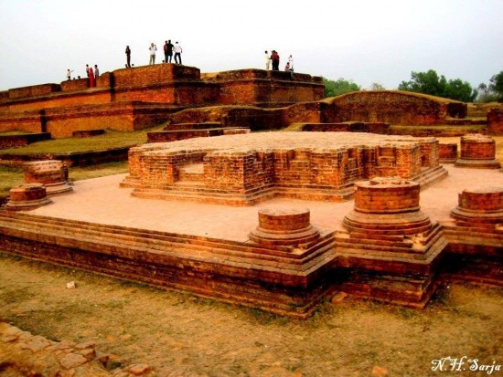
শালবন বিহার, ময়নামতি, কুমিল্লা

Slide 9
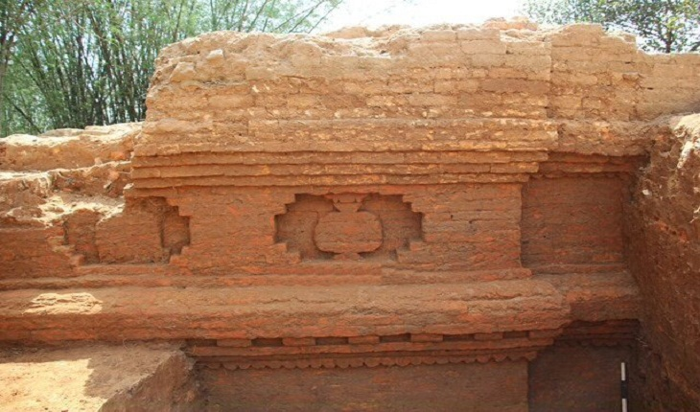
উয়ারী বটেশ্বর

Slide 10
মূল্যায়ন
সময়ঃ ০৬ মিনিট
১। প্রাচীন বাংলার স্থাপত্যের শ্রেষ্ঠ নিদর্শন
পাহাড়পুর বিহার
২। বাংলার নিজস্ব শিল্পের পরিচয় মিলে
পাহাড়পুরের মন্দির গাত্রে
৩। বাংলার প্রাচীনতম নগরী
উয়ারী- বটেশ্বর
৪। শালবন বিহার নির্মাণ করেন
শ্রীভবদেব
৫। বাংলার চিত্র শিল্পের শ্রেষ্ঠ নিদর্শন
‘অষ্টসাহস্রিকা প্রজ্ঞাপারমিতা’ পুঁথি
৬। চট্রগ্রামের কেওয়ারীতে নির্মিত মন্দিরটি
ব্রোঞ্জের তৈরী।

Slide 11
এসো একটি ভিডিও দেখি

Slide 12
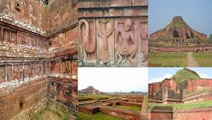
সোমপুর বিহার

Slide 14
দলীয় কাজ
সময় 10 মিনিট
প্রাচীন বাংলার স্থাপত্য, ভাস্কর্য ও চিত্রকলার তথ্য উপস্থাপন কর।
Notes:
পাঠ্যপুস্তক থেকে সংশ্লিষ্ট অংশ শিক্ষর্থীদের নীরবে পাঠ করতে বলবো। তিনটি দল পৃথকভাবে উক্ত কাজটি করবে । প্রয়োজনে সহায়তা করবো।

Slide 15
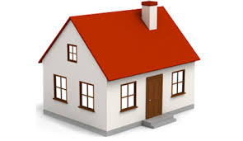
বাড়ির কাজ
নিজের এলাকায় তোমার দেখা কোন বিখ্যাত প্রাচীন স্থাপত্য-ভাস্কর্য , চিত্রকলা সম্পর্কে বাস্তব অভিজ্ঞতা বর্ণনা করো ।

Slide 16
ধন্যবাদ

